Slide 1



OWASP en .NET: Cross Site Scripting (XSS)

Slide 2

Agenda
Recapitulación
¿Qué es Cross Site Scripting (XSS)?
Clasificación de ataques XSS
Ejemplos prácticos
Reglas de prevención de XSS
info@megsoftconsulting.com

Slide 3
Recapitulación

Slide 4
Top 10 OWASP
Injection
Weak authentication and session management
XSS
Insecure Direct Object References
Security Misconfiguration
Sensitive Data Exposure
Missing Function Level Access Control
Cross Site Request Forgery
Using Components with Known Vulnerabilities
Unvalidated Redirects and Forwards

Slide 5
¿Qué es Cross-site scripting XSS?
Notes:
Cross-site scripting (XSS) es un tipo de vulnerabilidad informática o agujero de seguridad típico de las aplicaciones Web, que puede permitir a una tercera persona inyectar en páginas web visitadas por el usuario código JavaScript o en otro lenguaje similar (ej: VBScript), se puede evitar usando medidas como CSP Política del mismo origen. Es posible encontrar una vulnerabilidad de Cross-Site Scripting en aplicaciones que tengan entre sus funciones presentar la información en un navegador web u otro contenedor de páginas web. Sin embargo, no se limita a sitios web disponibles en Internet, ya que puede haber aplicaciones locales vulnerables a XSS, o incluso el navegador en sí.
Esta situación es usualmente causada al no validar correctamente los datos de entrada que son usados en cierta aplicación, o no sanear la salida adecuadamente para su presentación como página web.

Slide 6
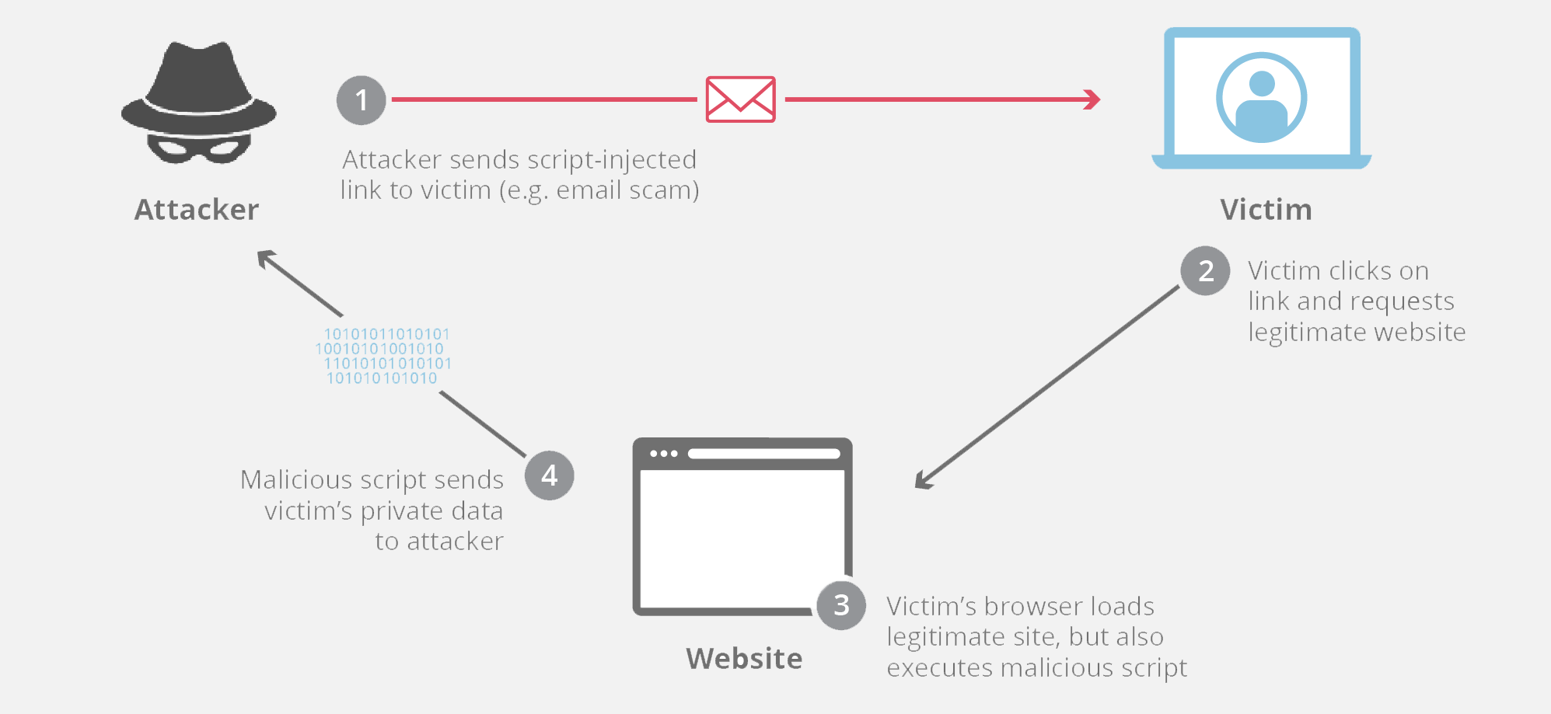

Slide 7
Clasificación de ataques XSS
Notes:
Directa (también llamada Persistente)
Indirecta (también llamada Reflejada)

Slide 8
Reglas de prevención de XSS
Notes:
https://github.com/OWASP/CheatSheetSeries/blob/master/cheatsheets/Cross_Site_Scripting_Prevention_Cheat_Sheet.md

Slide 9
RULE #0 - Never Insert Untrusted Data Except in Allowed Locations

Slide 10
RULE #1 - HTML Escape Before Inserting Untrusted Data into HTML Element Content

Slide 11
RULE #2 - Attribute Escape Before Inserting Untrusted Data into HTML Common Attributes

Slide 12
RULE #3 - JavaScript Escape Before Inserting Untrusted Data into JavaScript Data Values
RULE #3.1 - HTML escape JSON values in an HTML context and read the data with JSON.parse

Slide 13
RULE #4 - CSS Escape And Strictly Validate Before Inserting Untrusted Data into HTML Style Property Values

Slide 14
RULE #5 - URL Escape Before Inserting Untrusted Data into HTML URL Parameter Values

Slide 15
RULE #6 - Sanitize HTML Markup with a Library Designed for the Job

Slide 16
RULE #7 - Prevent DOM-based XSS
Bonus Rule #1: Use HTTPOnly cookie flag
Bonus Rule #2: Implement Content Security Policy
Bonus Rule #3: Use an Auto-Escaping Template System
Bonus Rule #4: Use the X-XSS-Protection Response Header
Bonus Rule #5: Properly use modern JS frameworks like Angular (2+) or ReactJS

Slide 17


Slide 18
What’s next?
Poor session management

